Slide 1
Data Analyst :
Détectez des faux billets avec R ou Python
Florent SALMON
Notes:
L’entreprise La poule qui chante

Slide 2
SOMMAIRE
01. ContextE
02. Présentation & AnalysE de la donnée
03. Préparation de la donnée
04. Implémentation & analyse des algorithmes
05. Algorithme Final retenu

Slide 3

Context
Mission :
J’ai été missionné par l’ONCFM pour concevoir un outil de détection automatique des faux billets grâce au machine learning. L’idée est de s’appuyer sur des mesures géométriques et de prédire si le billet est vrai ou faux
Outil :
Google Colab

Slide 4
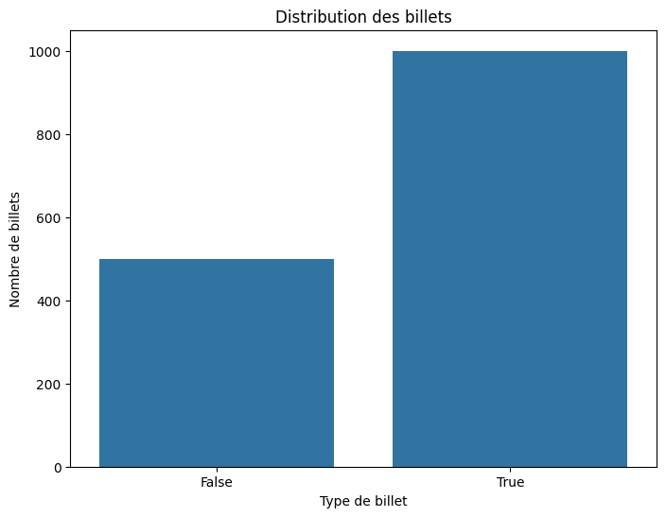
Présentation & Analyse de la donnée
1 fichier csv : billets.csv
is_genuine | Booléen | authenticité du billet
diagonal | Milimètre | la diagonale du billet
height_left | Milimètre | la hauteur du billet, mesurée sur le côté gauche
height_right | Milimètre | la hauteur du billet, mesurée sur le côté gauche
margin_low | Milimètre | la hauteur du billet, mesurée sur le côté droite
margin_up | Milimètre | la marge entre le bord inférieur du billet et l'image
length | Milimètre | la longueur du billet

Slide 5
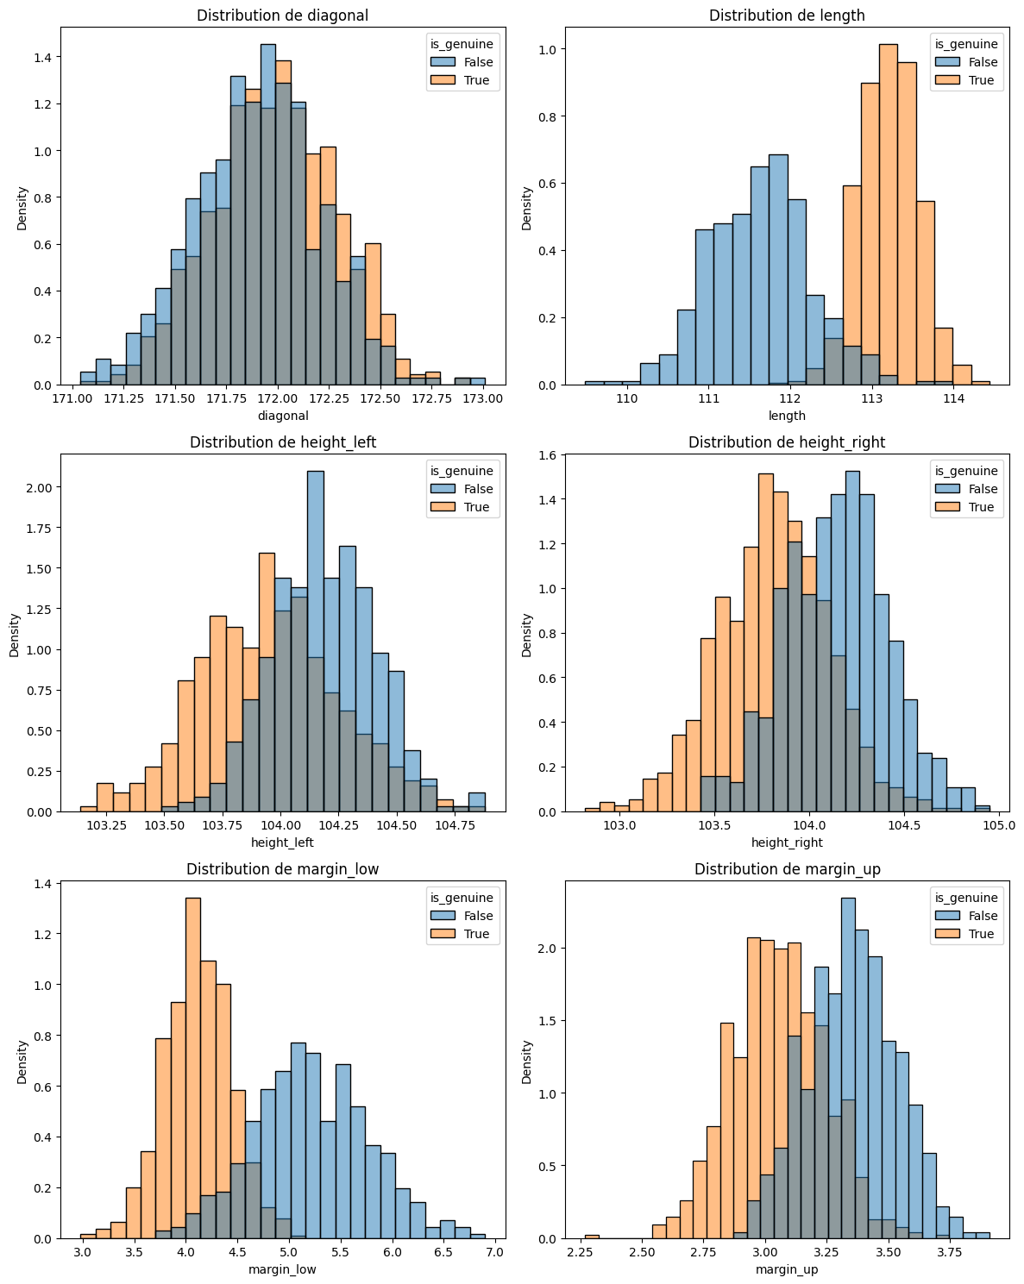
Présentation & Analyse de la donnée
Length : Montre la séparation la plus nette
Diagonal : Montre le plus gros chevauchement
Height_left et Height_right : Montrent des distributions qui se chevauchent partiellement
Margin_low et Margin_up : Présentent également des différences entre vrais et faux billet

Slide 6
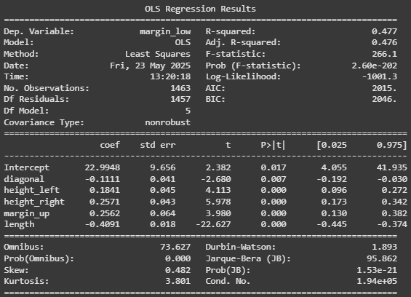
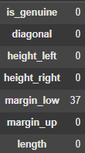
Préparation de la donnée
Valeur manquante avec régression linéaire

Slide 7
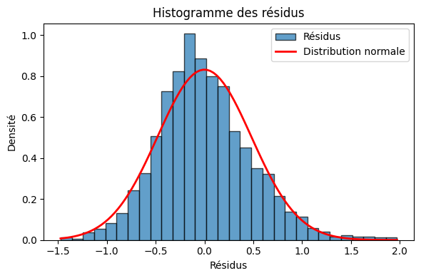
Préparation de la donnée
Statistique du test de Shapiro-Wilk : 0.985
Valeur p associée : 0.000

Slide 8
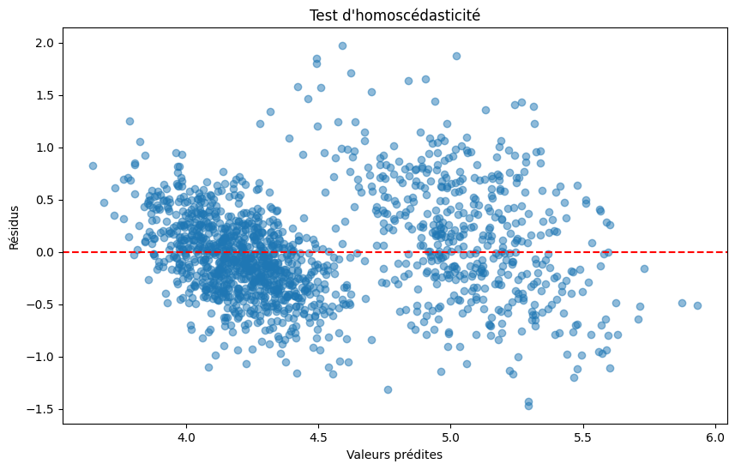
Préparation de la donnée
Hétéroscédasticité
Zones denses visibles

Slide 9
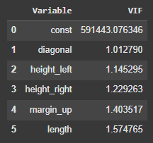
Préparation de la donnée
Aucun VIF ne dépasse 5
Pas de colinéarité problématique

Slide 10
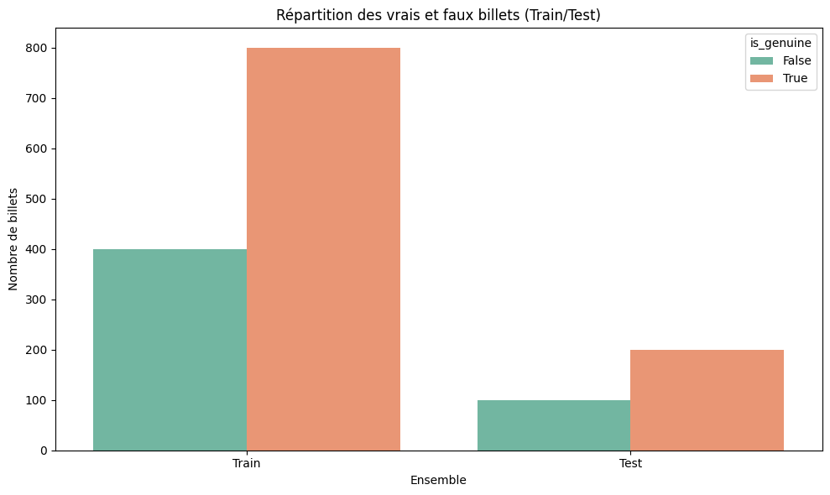
Préparation de la donnée
Création des jeux d'entraînement et de test
80 % Train
20 % Test
Stratification respectée

Slide 11
Implémentation & analyse des algorithmes
4 algorithmes utilisés :
1 non supervisé :
• K-Means
3 supervisés :
• Régression logistique
• KNN
• Random Forest

Slide 12
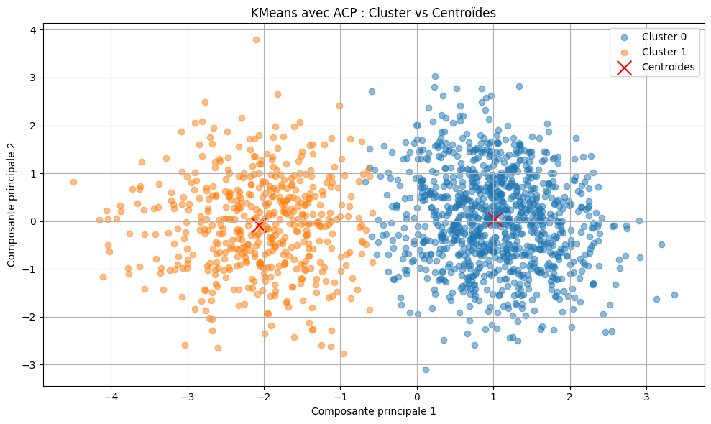
Implémentation & analyse des algorithmes
K-Means
Score de silhouette optimal : k = 2
Séparation visuelle claire

Slide 13
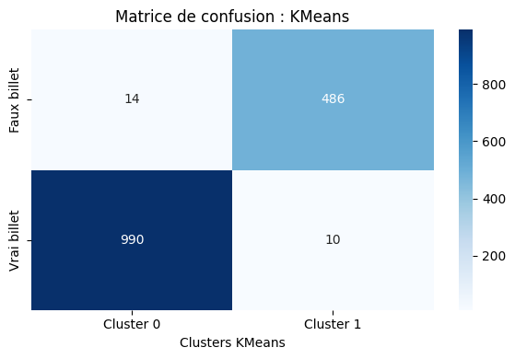
Implémentation & analyse des algorithmes
K-Means
Cluster 0 : Vrai billet
Cluster 1 : Faux billet
Accuracy_score = 0.984

Slide 14
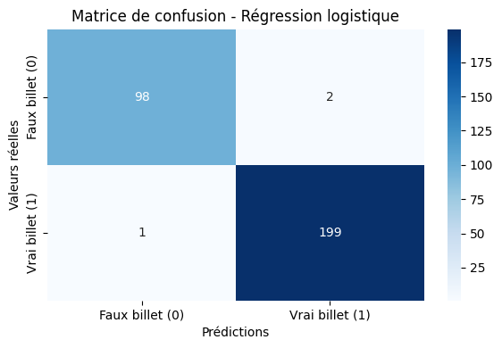
Implémentation & analyse des algorithmes
Régression logistique
Facilité à mettre en place
Accuracy : 0.99
Très peu d’erreurs
1 vrai billet mal classé
2 faux billets mal classés

Slide 15
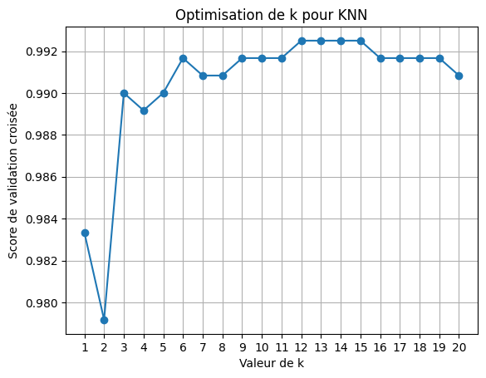
Implémentation & analyse des algorithmes
KNN
Meilleur score : 0.9925
k optimal : 12

Slide 16
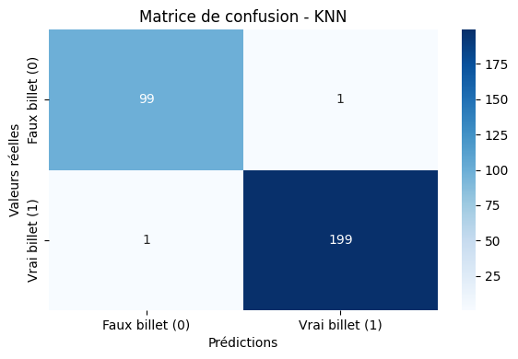
Implémentation & analyse des algorithmes
KNN
Accuracy : 0.993
Très peu d’erreurs
1 vrai billet mal classé
1 faux billet mal classé

Slide 17
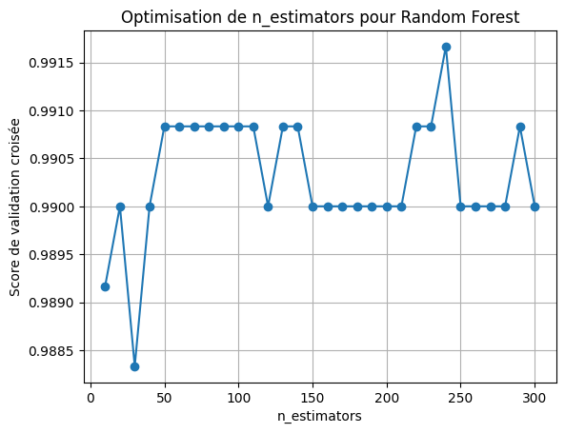
Implémentation & analyse des algorithmes
Random Forest
Plage : 10 à 300 (pas de 10)
Meilleur score : 0.9917
Taille optimale : 240 arbres

Slide 18

Implémentation & analyse des algorithmes
Random Forest
Accuracy : 0.99
Très peu d’erreurs
1 vrai billet mal classé
2 faux billets mal classés

Slide 19
Algorithme Final retenu
Choix final : Régression logistique
Accuracy : 99 % (3 erreurs sur 300 billets)
Facilité d’implémentation
Léger, rapide à entraîner et à déployer
Modèle interprétable

